Slide 1
সবাইকে স্বাগতম

Slide 2
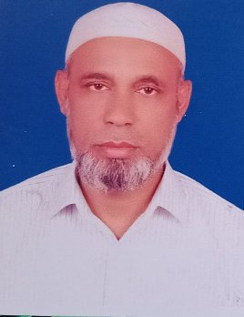
পরিচিতি
শিক্ষক পরিচিতি
পাঠ পরিচিতি
বিষয়ঃ অর্থনীতি
শ্রেণিঃএকাদশ-দ্বাদশ
প্রথম পত্র
দশম অধ্যায়
(মুদ্রা ও ব্যাংক)
Money & Banking
মোঃসৈয়দুজ্জামান খান
প্রভাষক(অর্থনীতি)
জাংগালিয়া ইউনিয়ন স্কুল এন্ড কলেজ,
পাকুন্দিয়া,কিশোরগঞ্জ ।

Slide 3
আজকের পাঠের বিষয়
অর্থ বা মুদ্রা কার্যাবলি
(Function of Money )

Slide 4
শিখন ফলঃ-
এই পাঠের শেষে,
১। মূদ্রা কিবলতে পারবে,
২। ব্যাংককিং কি তা ব্যাখ্যা করতে পারবে,
৩। মূদ্রা ও ব্যাংককিং এর মধ্যে পার্থক্য কি কি তা বিশ্লেষণ করতে পারবে?

Slide 5
আজকের পাঠ থেকে যা শিখবে-
১) মুদ্রার কার্যাবলি বর্ণনা করতে শিখবে।

Slide 6
মুদ্রার কার্যাবলি(Functions of Money)
অর্থের কাজ
অর্থনৈতিক ও বানিজ্যিক কার্যাবলি (Commercial Functions)
সামাজিক কার্যাবলি
(Social Functions)
মনস্তাত্ত্বিক কার্যাবলি
(Psychological Functions)

Slide 7
মুদ্রার অর্থনৈতিক ও বানিজ্যিক কার্যাবলি
১) বিনিময়ের মাধ্যম
মুদ্রার মাধ্যমে বিনিময়
দ্রব্যের বদলে দ্রব্য বিনিময়
বিনিময়ের আইনসম্মত ও সর্বজনগ্রাহ্য মাধ্যম হওয়ায় মুদ্রা বা অর্থ দ্বারা যেকোন সময় যেকোন পরিমান দ্রব্য ও সেবা ক্রয়-বিক্রয় করা যায়। ফলে সব রকম অর্থনৈতিক ও ব্যবসায়িক লেনদেন সহজ ও গতিশীল হয়।

Slide 8
মুদ্রার অর্থনৈতিক ও বানিজ্যিক কার্যাবলি
২) মুল্যের পরিমাপক
অর্থের মাধ্যমে দ্রব্য-সামগ্রীর দাম নির্ধারণ করা হয়।
যেমনঃ গাড়িটির বিক্রয় মুল্য ২০০০০০০/- (বিশ লক্ষ টাকা)
মুদ্রার মাধ্যমে যেকোন দ্রব্য, সেবা ও সম্পদের মুল্য পরিমাপ করা যায়।

Slide 9
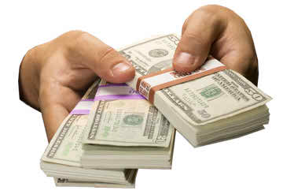
মুদ্রার অর্থনৈতিক ও বানিজ্যিক কার্যাবলি
৩) ঋণ প্রদান ও পরিশোধ
ঋন প্রদান
ঋন পরিশোধ
মুদ্রার মুল্য সহজে পরিবর্তন হয় না তাই ঋণদাতা মুদ্রার মাধ্যমে ঋণ প্রদান করতে পারে এবং ঋণগ্রহীতা মুদ্রার মাধ্যমে ঋণ পরিশোধ করতে পারে।

Slide 10
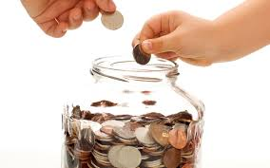
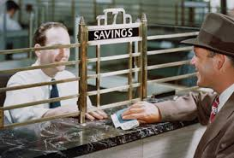
মুদ্রার অর্থনৈতিক ও বানিজ্যিক কার্যাবলি
৪) সঞ্চয়ের বাহন
বাড়িতে সঞ্চয়
ব্যাংকে সঞ্চয়
দ্রব্য-সামগ্রী দীর্ঘদিন সঞ্চয় করে রাখলে তা নষ্ট হতে পারে। কিন্তু দ্রব্য-সামগ্রী বিক্রয় করে মুদ্রার মাধ্যমে সঞ্চয় করা সুবিধাজনক ও নিরাপদ।

Slide 11
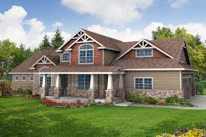
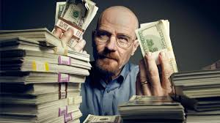
মুদ্রার অর্থনৈতিক ও বানিজ্যিক কার্যাবলি
৫) মুল্য স্থানান্তরের বাহন
স্থাবর-অস্তাবর সম্পত্তি
স্থাবর সম্পত্তি বিক্রিত অর্থ
মুদ্রার মাধ্যমে যেকোনো স্থাবর-অস্থাবর সম্পত্তি বিক্রয় করে তার মুল্য সহজে অনেক দুরে স্থানান্তর করা যায়।

Slide 12
মুদ্রার অর্থনৈতিক ও বানিজ্যিক কার্যাবলি
৬) উপকরনের পারিশ্রমিক প্রদান
উৎপাদনে নিয়োজিত উপকরণসমুহের দাম যেমন খাজনা, মজুরি, সুদ ও মূনাফা মুদ্রার মাধ্যমেই পরিশোধ করা হয়।
মুদ্রার অর্থনৈতিক ও বানিজ্যিক কার্যাবলি
৭) ভোগ থেকে তৃপ্তি লাভ
মুদ্রার সাহায্যে প্রয়োজন ও সামর্থ অনুযায়ী দ্রব্য ও সেবা ক্রয় করে ভোগ করা যায়।

Slide 13
জোড়ায় কাজ
সময়: ০৬ মিনিট
প্রশ্নঃ মুদ্রার ৫টি কাজ ব্যাখ্যা কর?
উত্তরঃ বিনিময়ের সাধারণ মাধ্যম, ঋণ গ্রহণ ও পরিশোধের উপায়, মুল্যের পরিমাপক ও সঞ্চয়ের বাহন ।

Slide 14
মুদ্রার সামাজিক কার্যাবলি
সামাজিক মর্যাদার প্রতিক হিসাবে কাজ
নিরাপত্তা প্রদানে সহায়ক: মুদ্রা মানুষকে নিরাপদ ও স্বাস্থ্যসম্মত বাসস্থান, ঝুঁকিহীন ও আরামদায়ক কর্মক্ষেত্র, উন্নত খাদ্য ও স্বাস্থ্য সুবিধা প্রভৃতি লাভে সহায়তা করে।
নিজের গাড়ি
ঝুঁকিহীন ও আরামদায়ক কর্মক্ষেত্র
সমাজে মানুষের মর্যাদা অর্থক্ষমতার পেক্ষিতেই নির্ণীত হয়। অর্থ সামাজিক মর্যাদা ও প্রভাবের উপাদান হিসাবে কাজ করে।

Slide 15
একক কাজ
সময়: ০৫ মিনিট
প্রশ্নঃ তোমার মতে অর্থের সামাজিক কাজ আর কি থাকতে পারে ব্যাখ্যা কর?
উত্তরঃবিভিন্ন সামাজিক অনুষ্ঠান ও উৎসবের ক্ষেত্রে অর্থ দ্বারা উপহার –উপঢৌকন প্রদান করলে সামাজিক বন্ধন দৃঢ় হয় ।

Slide 16
মনস্তাত্ত্বিক কার্যাবলি
সুখি পরিবার
নিজের গাড়িতে পরিবার
পর্যাপ্ত অর্থ থাকলে আধুনিক বিনোদন সামগ্রী ভোগ, উন্নততম চিকিৎসা সুবিধা গ্রহণ ও বসবাসের ক্ষেত্রে উন্নত উপকরণ ও পরিবেশ লাভ করা যায় ফলে মানুষ সদা প্রফুল্ল থাকে এবং দুশ্চিন্তামুক্ত জীবনযাপন করে।

Slide 17
মূল্যায়ন
১) মুদ্রা বলতে --
সরকার কর্তৃক প্রবর্তিত বিনিময়ের মাধ্যম
ঋণ গ্রহণ ও পরিশোধের উপায়
মুল্যের পরিমাপক ও সঞ্চয়ের বাহন
নিচের কোনটি সঠিকঃ
(ক) i ও ii (খ) ii ও iii (গ) i ও iii (ঘ) i, ii ও iii
২) মুদ্রার প্রধান কাজ কোনটি ?
ক) সঞ্চয়ের বাহন খ) মূল্যের পরিমাপক
গ) বিনিময়ের মাধ্যম ঘ) ঋনের ভিত্তি

Slide 18
বাড়ির কাজ
প্রশ্নঃ তোমার মতে মুদ্রার আর কি কি কাজ থাকতে পারে ব্যাখ্যা করে লিখ ?

Slide 19
সবাইকে ধন্যবাদ

